Slide 1
Recomendador de licitadores públicos
Profesor: Enrique López González.
Asignatura: SISTEMAS DE INFORMACIÓN
DE GESTION Y BUSINESS INTELLIGENGE
Jose Maria Villafañe Marcos
Enero de 2024

Slide 2
INTRODUCCION
Análisis de temporal de la IAG.
Aprendizaje a lo largo del curso.

Slide 3
Descripción del problema
Aplicación práctica de la IAG
Motivación de la temática escogida.

Slide 4
Herramientas utilizadas
Visual studio code
Python

Slide 5
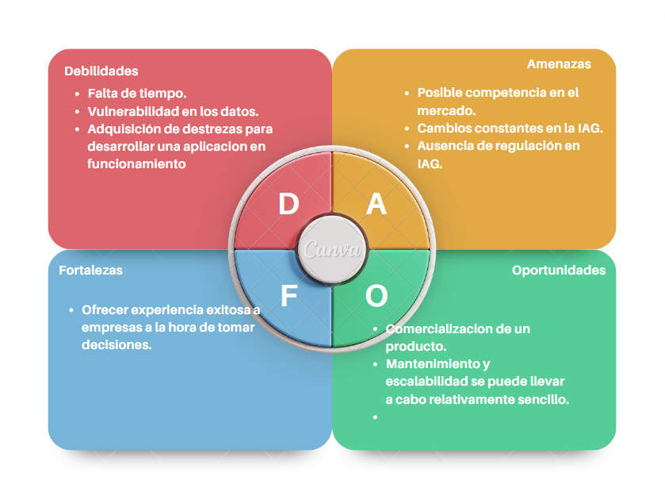
DAFO

Slide 6
LECCIONES APRENDIDAS
Constancia
No al desanimo.
Aprender del fracaso.

